Slide 1
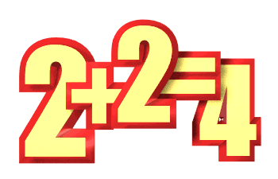
Сенотрусова Т.И, учитель начальных классов
Число 10
М
М
А
А
Е
И
Т
Т
К
А

Slide 2
На уроке будь старательным,
Будь спокойным и … (внимательным).
Всё пиши не отставая,
Слушай не … (перебивая).
Говорите чётко, внятно,
Чтобы было всё … (понятно).
Если хочешь отвечать,
Надо руку … (поднимать).
Вижу, класс наш хоть куда.
Мы начнём урок, друзья!

Slide 3
ПУТЕШЕСТВИЕ В ГОРОД математики

Slide 4
В ДОБРЫЙ ПУТЬ!

Slide 5
улица Сравнительная
Музей насекомых
5
1
перекрёсток Прибавляй-ка – Вычитай-ка
проспект Правописания
3
6
замок Нахождений
7
дом Превращений
4
улица Цветочная
2

Slide 6
Музей насекомых

Slide 7
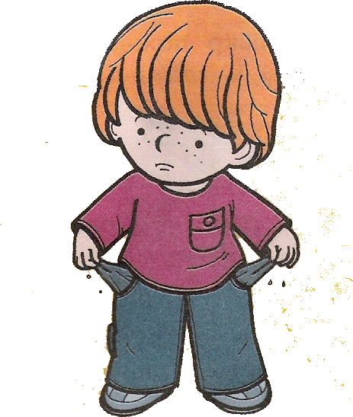
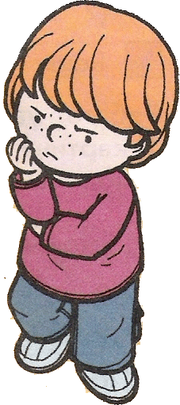
Какие цифры потерял Вова?
1
2
…
…
…
3
4
5
6
7
8
9
…

Slide 8
Восстановите числовой отрезок
0 1 2 3 4 5 6 7 8 9 10

Slide 9
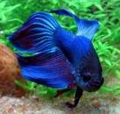
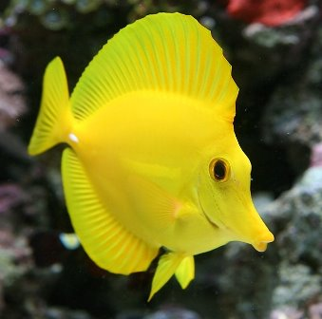
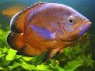
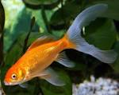

Slide 10
Улица Цветочная
3
7
2
4
5
9
8
5
10
1
6

Slide 11
улица Сравнительная
10>8
7<10
10+0= 10-0
10-2>10-5
3+7=2+8
1+9>5-5

Slide 12
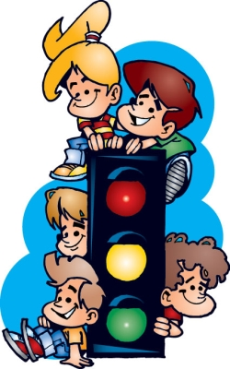
перекрёсток Прибавляй-ка – Вычитай-ка

Slide 13
4 + 6 =10
? + ?= ?
10 – 4 =?
?
? – ?=

Slide 14
4 + 6=10
6 + 4 =10
6
10 – 4 =
10 – 6= 4

Slide 15
Замок Нахождений

Slide 16
Х+4=10 10-х=1
Х=10-4 х=10-1
Х= 6 х=9
______ ______
6+4= 10 10-1=9
10=10 9=9

Slide 17
Рефлексия деятельности
Какую же цель мы ставили в начале урока?
Что больше всего понравилось, запомнилось на уроке?
Мы достигли поставленной цели? Почему вы так решили?

Slide 19
МОЛОДЦЫ!

